Slide 1
🔥 [부동산 한정 파격 혜택] 전단지 보고 연락 주신 소장님께만 '첫 1편 비용 0원 무료 제작'
SHORT-FORM FOR REALTORS
"네이버 부동산 광고비는 오르는데,
왜 사무실 전화는 조용할까요?"
손님들은 이미 네이버 검색 대신 유튜브 쇼츠, 인스타 릴스로 매물을 봅니다.
15년 차 방송 PD가 우리 지역 매물 문의를 독점하는 1분 숏폼으로 바꿔드립니다.
🎁 100% 무료 검증 제안
"일단 1편 공짜로 올려보고 결정하세요!"
소장님 매물 영상 1편을 비용 0원에 무료로 편집·배포해 드립니다.
퀄리티와 실제 문의 효과를 직접 눈으로 확인하시고, 마음에 드실 때만 계약하세요.
※ 퀄리티 유지를 위해 지역별 매월 선착순 5개 부동산 한정
★ [전단지 독점 혜택] 똥손 소장님도 단숨에 금손으로! 1:1 촬영 컨설팅 무료
01
비싼 출장 촬영, 부르지 마세요!
➔ 따라만 하면 되는 '맞춤형 숏폼 촬영 가이드 & 레퍼런스' 무상 제공
02
스마트폰으로 대충 찍어만 주시면,
➔ 고퀄리티 컷편집 + 자막/BGM + 4대 채널(쇼츠·릴스·틱톡·클립) 배포 올인원 대행
03
가장 부담 없는 가격으로,
➔ 당장 우리 부동산 매물 문의부터 확실하게 늘려보세요!
문자 · 전화 직통 신청
010-5155-5502
"전단지 보고 연락드렸습니다"라고 문자 남겨주시면
즉시 1편 무료 제작 접수 진행됩니다.

Slide 2
3 CUSTOM PLANS
"소장님의 주력 매물에 딱 맞춘
3가지 맞춤형 숏폼 플랜"
🥉
🥈
🥇
PLAN 01
원격 편집 & 배포형
PLAN 02
대량 융단폭격형
PLAN 03
프리미엄
퍼스널 브랜딩
추천 매물: 아파트, 상가,
오피스텔 등 일반 중개 매물
추천 매물: 원룸, 투룸,
지식산업센터 등 회전 매물
추천 매물: 강남 고급빌라,
빌딩매매, 토지/시행 등
고가 매물
월 180만원
월 300만원
1건당 18만원 꼴 · 월 10건
월 20건 · 주 5회 업로드
월 350만원
· 스마트폰으로 찍어만
보내주세요
"매일 업로드로 우리 지역
매물 알고리즘 완전 장악!"
월 4건 · 하이엔드 풀패키지
· 3초 후킹 트렌디
컷편집 + 자막/BGM
· 월 20건 숏폼 집중 편집
"지역 1등 공인중개사를
위한 독보적 전문가 브랜딩!"
· 4대 매체 동시 배포 대행
(쇼츠·릴스·틱톡·클립)
· 매일 채널 관리 +
4대 채널 대량 노출
· 현장 올인원 출장 촬영 +
15년 차 PD 디렉팅
· 즉각적인 매물
문의량 극대화
· 소장님 출연 전담
대본 기획
· 타깃 맞춤형
유료 광고 세팅
나우모아애드(NowMoaAd)를 선택해야 하는 이유
🎬
15년 경력 메이저 방송 PD 출신(도레미·팬엔터테인먼트)의 압도적 시선 장악력
📊
광고대행사 & 유통 15년 대표 출신으로 고객이 지갑을 여는 심리 정확히 타격
⚡
소장님 시간 낭비 Zero— 복잡한 편집/업로드는 전부 전담, 소장님은 계약만 쓰세요!
나우모아애드 (NowMoaAd)
직통 문의 · 접수
"첫 1편 무료 제작 심사는 문자 또는 전화로 신청 가능합니다."
010-5155-5502

Slide 3
🔥 [부동산 한정 파격 혜택] 전단지 보고 연락 주신 소장님께만 '첫 1편 비용 0원 무료 제작'
"네이버 부동산 광고비는 오르는데,
왜 사무실 전화는 조용할까요?"
손님들은 이미 네이버 검색 대신 유튜브 쇼츠, 인스타 릴스로 매물을 봅니다.
소장님 매물 영상 1편을 비용 0원에 무료로 편집·배포해 드릴 테니,
영상 퀄리티와 문의 효과를 직접 눈으로 확인하시고 마음에 들 때만 계약하세요!
※ 지역별 매월 선착순 5개 부동산 한정
전단지 독점 혜택
소장님 매물에 딱 맞춘 3가지 맞춤형 숏폼 플랜
🥉 01. 원격 편집
& 배포형
🥈 02. 대량
융단폭격형
🥇 03. 프리미엄
퍼스널 브랜딩
추천: 아파트, 상가,
오피스텔 등 일반 중개 매물
추천: 원룸, 투룸,
지식산업센터 등 회전 빠른 매물
추천: 강남 고급빌라,
빌딩매매, 토지/시행 등
고가 매물
월 180만원
월 300만원
월 350만원
1건당 18만원 · 월 10건
월 20건 · 주 5회 업로드
월 4건 · 하이엔드 풀패키지
· 스마트폰으로 찍어만 보내주시면 끝!
"매일 업로드로 우리 지역
매물 알고리즘 장악!"
"지역 1등 공인중개사를 위한
독보적 권위 브랜딩!"
· 3초 후킹 컷편집 + 자막/BGM 완성
· 월 20건 집중 편집 및 매일 채널 관리
· 4대 매체 배포 대행 (쇼츠·릴스·틱톡·클립)
· 즉각적인 문의량 극대화
· 현장 올인원 출장 촬영 + 15년 차 PD 디렉팅
· 전담 대본 기획 + 타깃 맞춤형 광고 세팅
★
[특별 혜택] 똥손 소장님도 단숨에 금손으로! 15년 차 전문가의 1:1 맞춤 촬영 가이드 무료 제공
첫 1편 무료 제작 신청 · 전화 상담
📞 010-5155-5502
문자 또는 전화로 "전단지 보고 연락드렸습니다"라고 남겨주시면
즉시 1편 무료 접수 진행됩니다.
NowMoaAd (나우모아애드) · 숏폼 마케팅 & 퍼스널 브랜딩 전문

Slide 4

🔥 [부동산 한정 특가] 전단지 보고 연락 주신 소장님께만 '첫 1편 비용 0원 무료 제작'
"네이버 부동산 광고비는 오르는데,
왜 사무실 전화는 조용할까요?"
손님들은 이미 네이버 검색 대신 유튜브 쇼츠, 인스타 릴스로 매물을 봅니다.
15년 차 방송 PD가 우리 지역 매물 문의를 독점하는 1분 숏폼으로 바꿔드립니다.
🎁 100% 무료 검증 제안: "일단 1편 공짜로 올려보고 결정하세요!"
소장님 매물 영상 1편을 비용 0원에 무료로 편집·배포해 드립니다.
퀄리티와 실제 문의 효과를 직접 눈으로 확인하시고, 마음에 드실 때만 계약하세요.
※ 퀄리티 유지를 위해 지역별 매월 선착순 5개 부동산 한정
★ [전단지 독점 혜택] 똥손 소장님도 단숨에 금손으로! 1:1 촬영 컨설팅 무료
01
비싼 출장 촬영, 부르지 마세요!
➔ 따라만 하면 되는 '맞춤형 숏폼 촬영 가이드 & 레퍼런스' 무상 제공
02
스마트폰으로 대충 찍어만 주시면,
➔ 고퀄리티 컷편집 + 자막/BGM + 4대 채널(쇼츠·릴스·틱톡·클립) 배포 올인원 대행
03
가장 부담 없는 가격으로,
➔ 당장 우리 부동산 매물 문의부터 확실하게 늘려보세요!
3 CUSTOM PLANS
소장님 주력 매물에 딱 맞춘 3가지 맞춤형 숏폼 플랜
🥉
원격 편집 &
배포형
🥈
대량
융단폭격형
🥇
프리미엄
브랜딩
추천: 아파트, 상가, 오피스텔
추천: 원룸, 투룸, 지산 등
추천: 강남 고급빌라, 빌딩매매, 토지 등
월 180만원
월 300만원
월 350만원
건당 18만원
월 10건 제작
건당 15만원
월 20건 · 주 5회
건당 87.5만원
월 4건 · 풀패키지
폰으로 대충 찍어 보내주시면
컷편집+자막+4대 채널 배포 전담
"매일 업로드로 지역 매물
알고리즘 장악!" 문의량 극대화
15년 차 PD 현장 출장 촬영 +
소장님 출연 전담 대본 기획
첫 1편 무료 제작 신청 · 전화 상담
📞 010-5155-5502
"전단지 보고 연락드렸습니다"라고 남겨주시면 즉시 착수합니다.

Slide 5
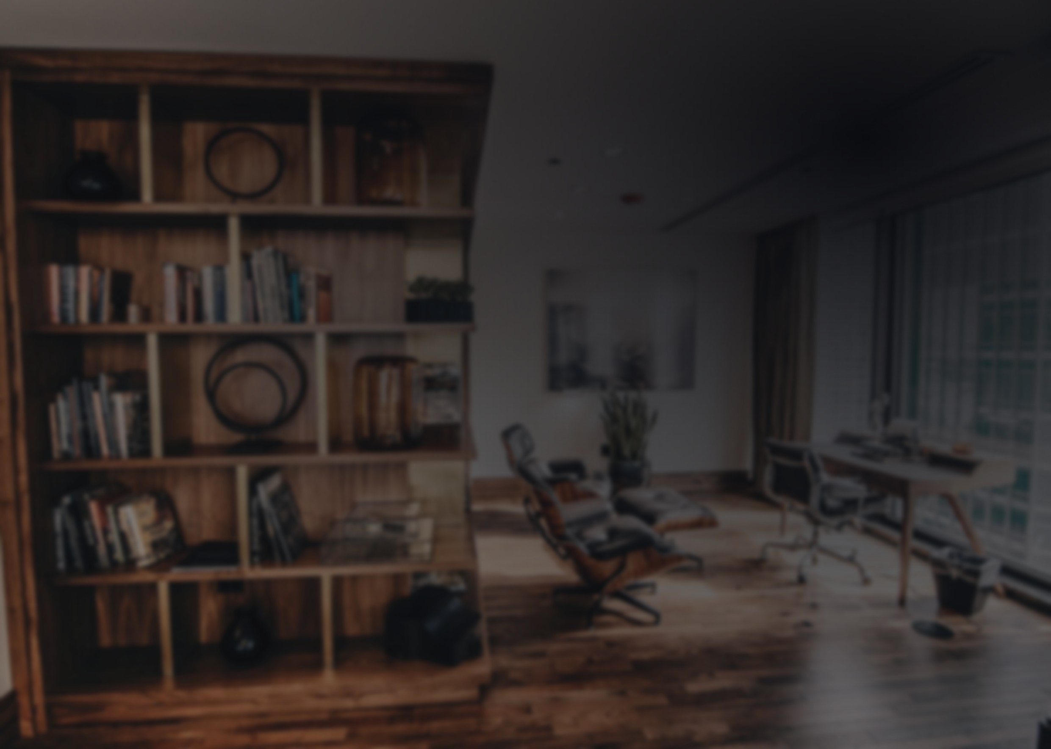
🔥 [법조계 한정] 전단지 보고 계약 시 '첫 1편(기획·촬영·편집) 무료 추가 제작' 지원
⚖️ SUPREME LEGAL BRANDING | 15 YEARS EXECUTIVE PD
"자잘한 사건 10건 말고,
변호사님의 '이름값'으로 고단가 수임을 만듭니다."
클릭당 수만 원 파워링크 대신, 승소 권위와 신뢰를 증명하는 1분 숏폼.
15년 차 방송 PD가 변호사님과 깊이 고민하여 대체 불가능한 프리미엄 브랜드를 완성합니다.
🎁 [계약 혜택] 시그니처 숏폼 1편 무료 추가 제작 (웰컴 보너스)
정식 계약 시, 변호사님의 핵심 승소 전략을 담은 '대표 영상 1편'을 무상 제작해 드립니다.
※ 프리미엄 1:1 파트너십 유지를 위해 지역별 매월 선착순 5개 법률사무소 한정
★ 15년 차 메이저 방송 PD의 '1:1 맞춤 브랜딩 & 현장 연출'
01. 공장형 양산 배제 ➔ 변호사님의 승소 이력과 강점을 분석한 1:1 맞춤 시나리오
02. 심층 협업 프로세스 ➔ 사전 전략 회의부터 승소 스피치 코칭, 감각 연출, 4대 채널 배포 전담
03. 고단가 수임 연결 ➔ 단순 조회수가 아닌, 변호사님의 가치를 아는 고액 의뢰인 유입
3 SIGNATURE PLANS
3대 맞춤 솔루션
📜
⚖️
🏛️
원격 인터뷰 & 스피치형
대량 융단폭격형
프리미엄 권위 브랜딩
월 180만원
월 300만원
월 350만원
건당 18만원 | 월 10건
건당 15만원 | 월 20건·주 5회
월 4건 | 올인원 풀패키지
맞춤 질문지 기반 촬영본 전달 ➔ 3초 후킹 컷편집 + 법률 핵심 자막 + 4대 채널 배포
긴급 법률 조력 타깃 알고리즘 장악 ➔ 24시간 상담 문의량 극대화
15년 차 방송 PD 사무실 방문 심층 기획 + 출장 촬영·연출 + 고단가 수임 전담 시나리오
유선 상담 · 계약 혜택 문의
📞 010-5155-5502
"전단지 보고 연락드렸습니다"라고 남겨주시면 1:1 컨설팅을 진행합니다.

